Slide 1

Introducción al manejo de calidad de datos
Gerardo López Saldaña

Slide 2

¿Porqué es importante usar la calidad en los datos de observación de la Tierra?
Cada instrumento o sensor tiene diferente características, por ejemplo, ancho de banda, relación señal/ruido, etc.
El nivel de procesamiento (L1A, L1B, L2, L3, etc.) agrega incertidumbre, como ejemplo:
L1A – “counts”
L1B – radiancias calibradas
L2 – reflectancia de la superficie, datos en un grid específico, en una proyección cartográfica definida
L3 – agregación temporal

Slide 3
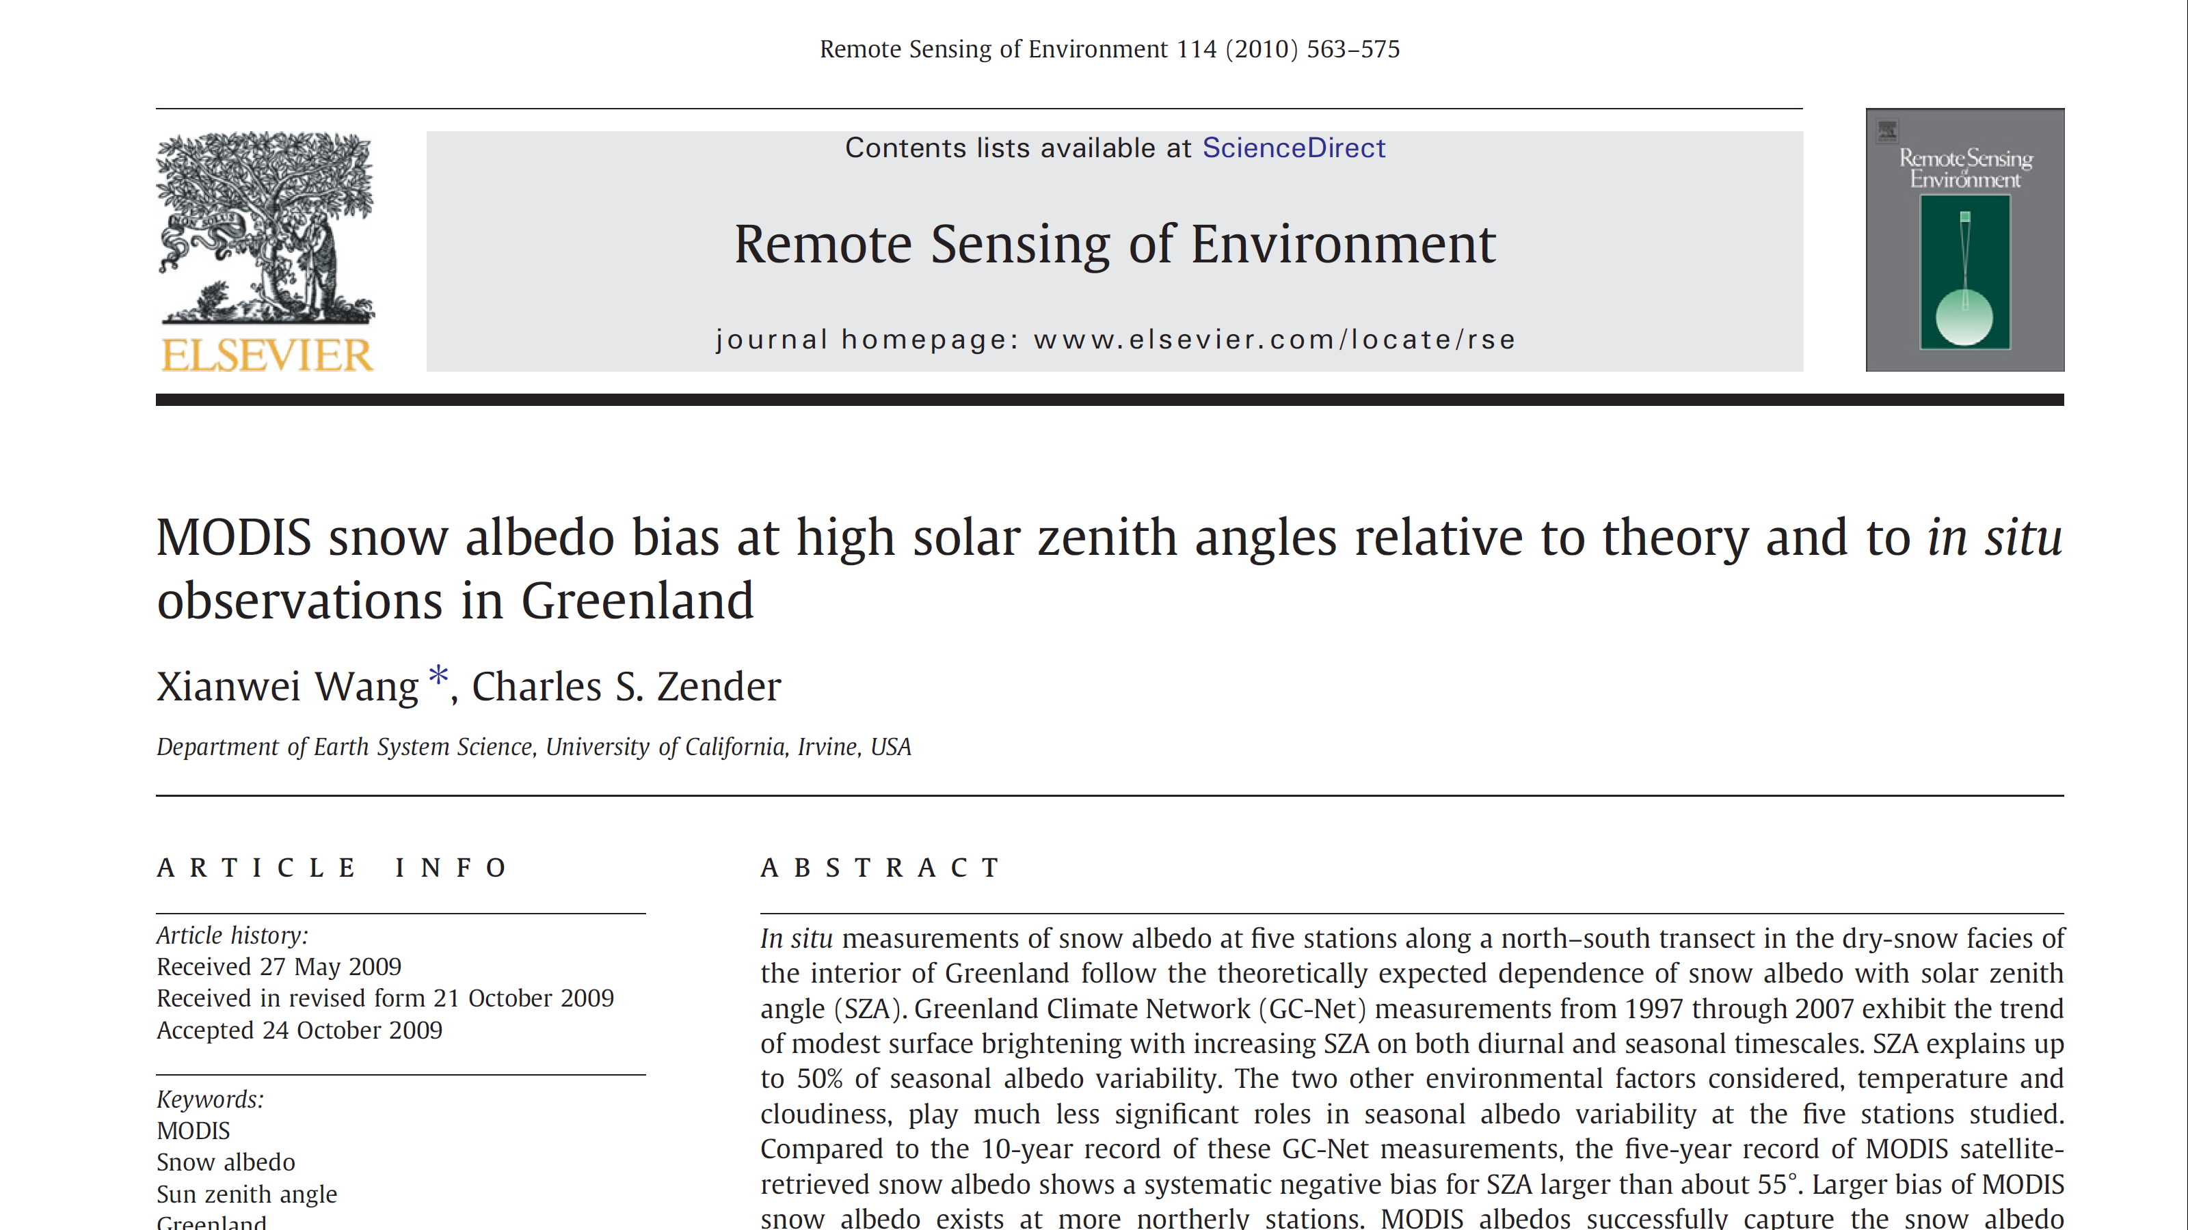
https://doi.org/10.1016/j.rse.2009.10.014

Slide 4
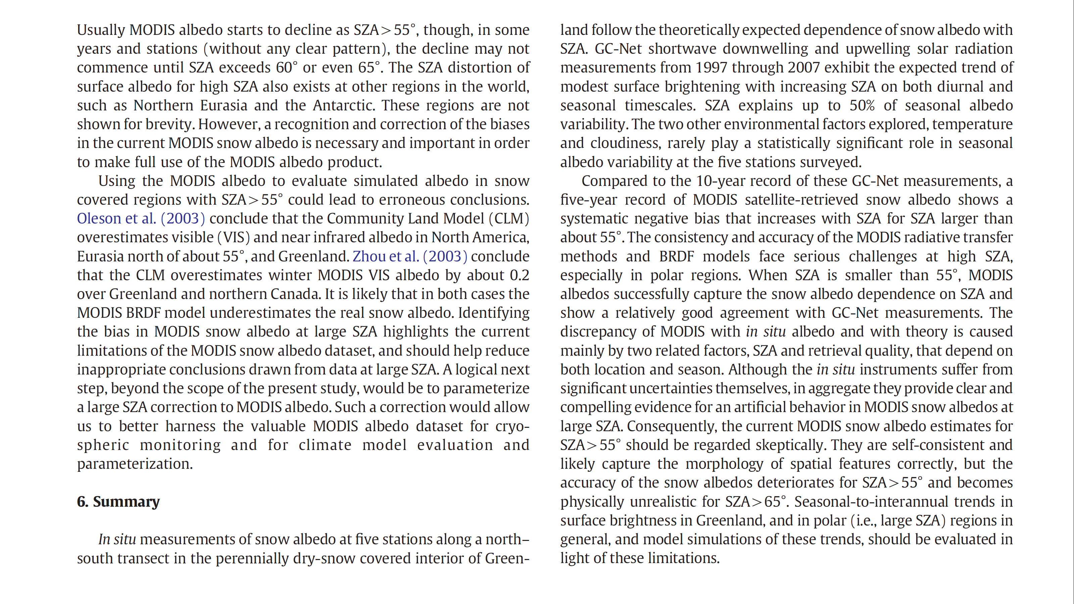

Slide 5
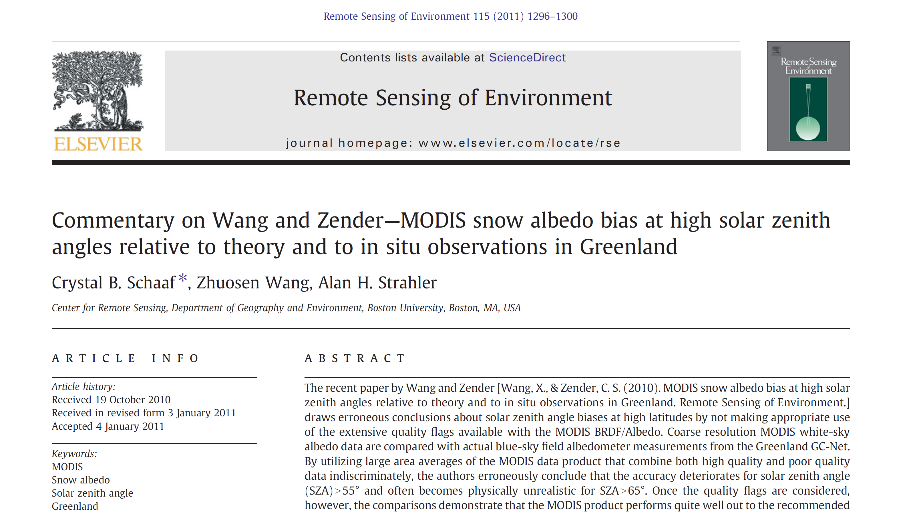
https://doi.org/10.1016/j.rse.2011.01.002

Slide 6
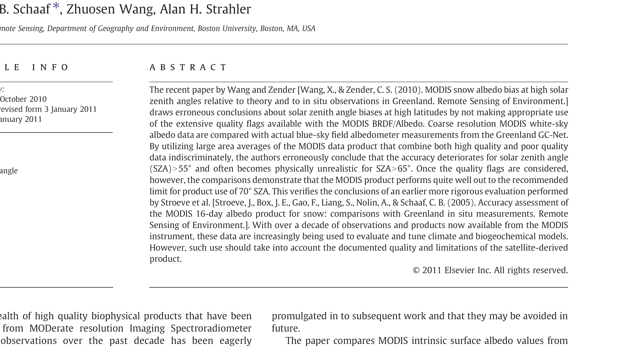

Slide 7
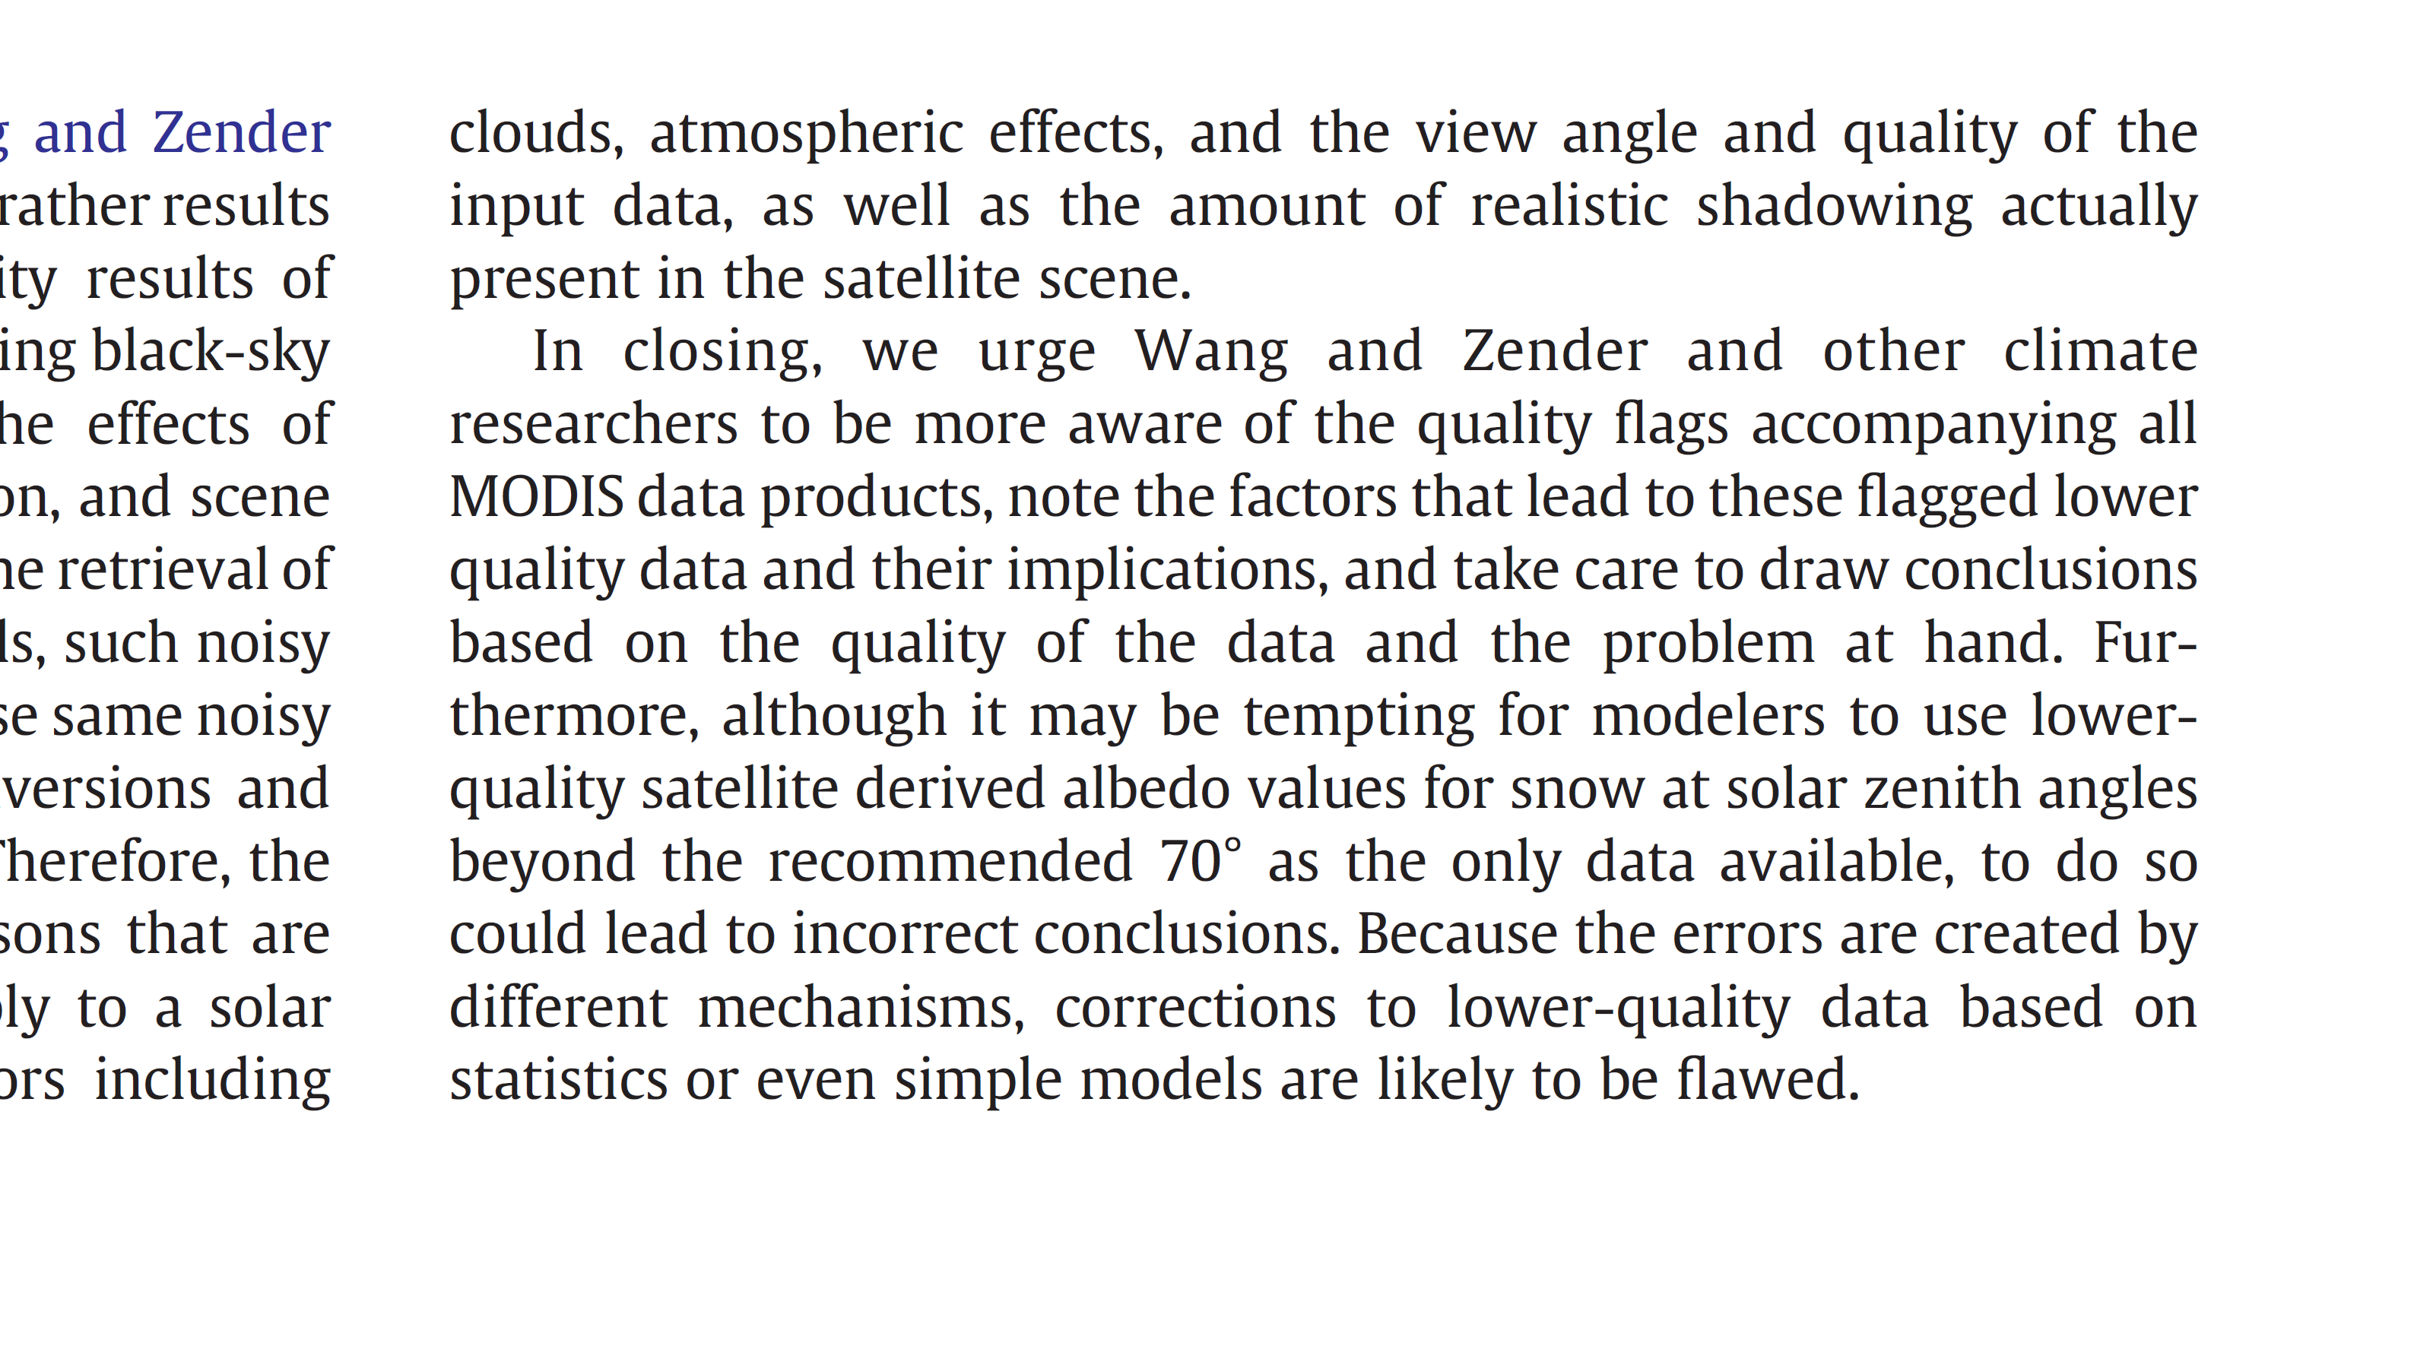

Slide 8
Tipos de calidad de datos – 1
Máscaras binarias
Máscaras de nubes, agua, nieve, etc.
Cada pixel contiene un valor numérico asociado con la ausencia o presencia de una variable

Slide 9
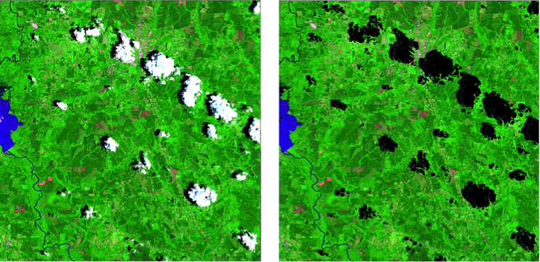
Tipos de calidad de datos – 1
Máscara de nubes Landsat 8

Slide 10
Tipos de calidad de datos – 2
Mapas de estado (status maps)
Cada pixel contiene un valor numérico que se puede asociar a dos o mas variables
Caracterización del “estado”, por ejemplo:
Nube
Sombra de nube
Uso o no del pixel
Agua…

Slide 11
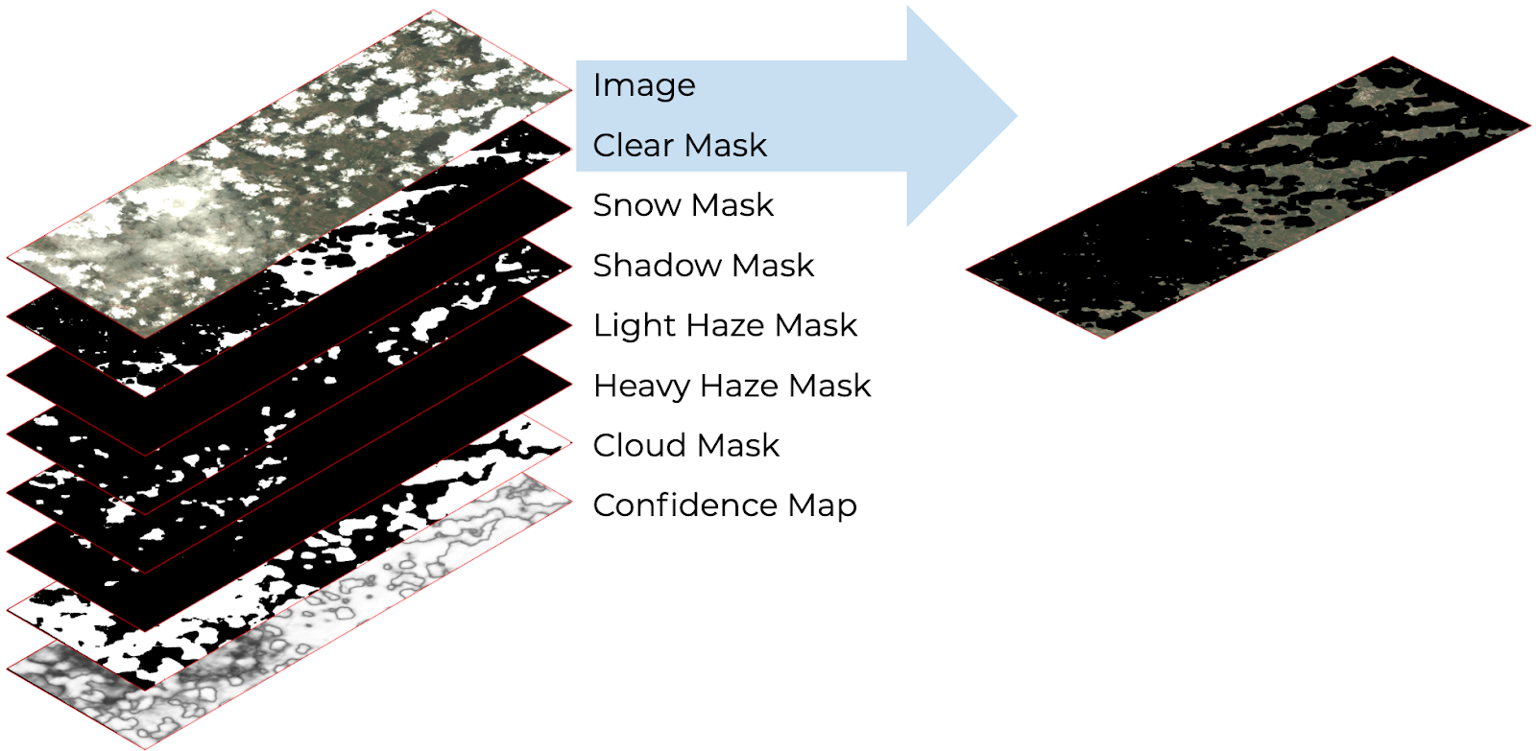
Tipos de calidad de datos - 2
Unusuable Data Mask - Planet
The new Usable Data Masks not only label unusable pixels, but also classify haze, shadows, snow, and ice within the remaining pixels with a confidence score attached.
https://www.planet.com/pulse/planets-new-usable-data-masks/

Slide 12
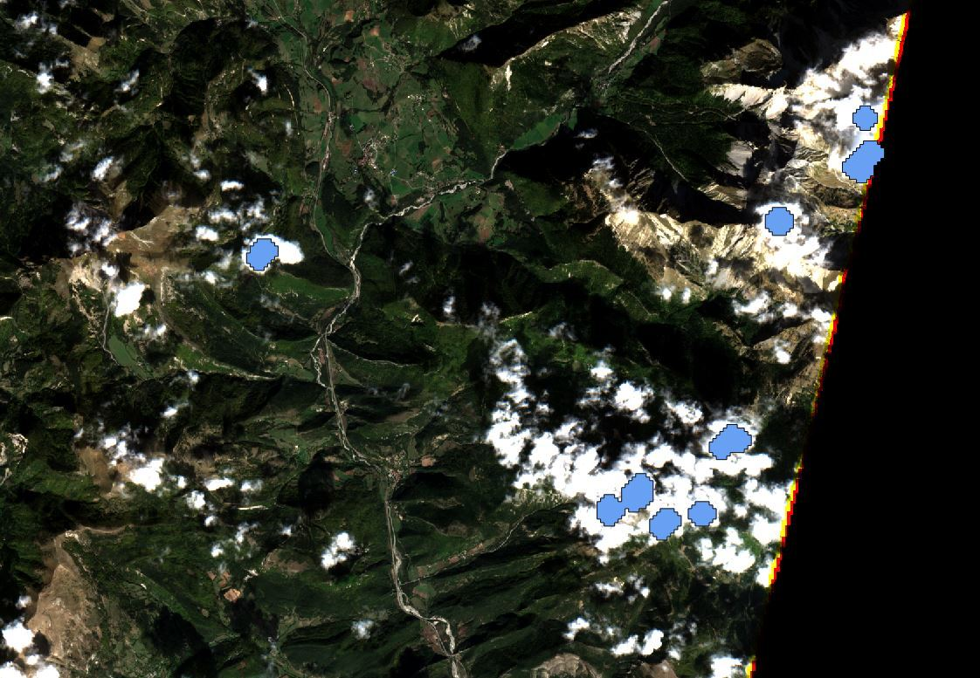
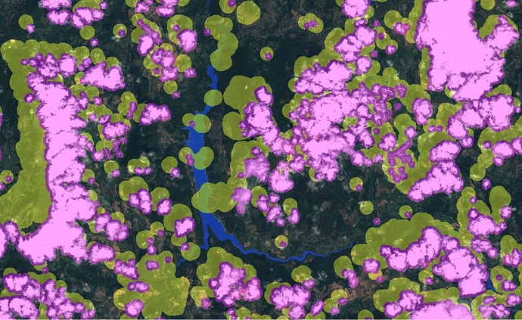
Tipos de calidad de datos - 2
Cloud masks Sentinel 2
https://forum.step.esa.int/t/how-to-export-the-cloud-mask-of-sentinel2/3567/5

Slide 13
Tipos de calidad de datos – 3
Incertidumbre
Cada pixel contiene un valor numérico que representa la incertidumbre asociada con la variable geofísica asociada
Desviación estándar
Error medio cuadrático
Matriz de covariancia (múltiples bandas)

Slide 14
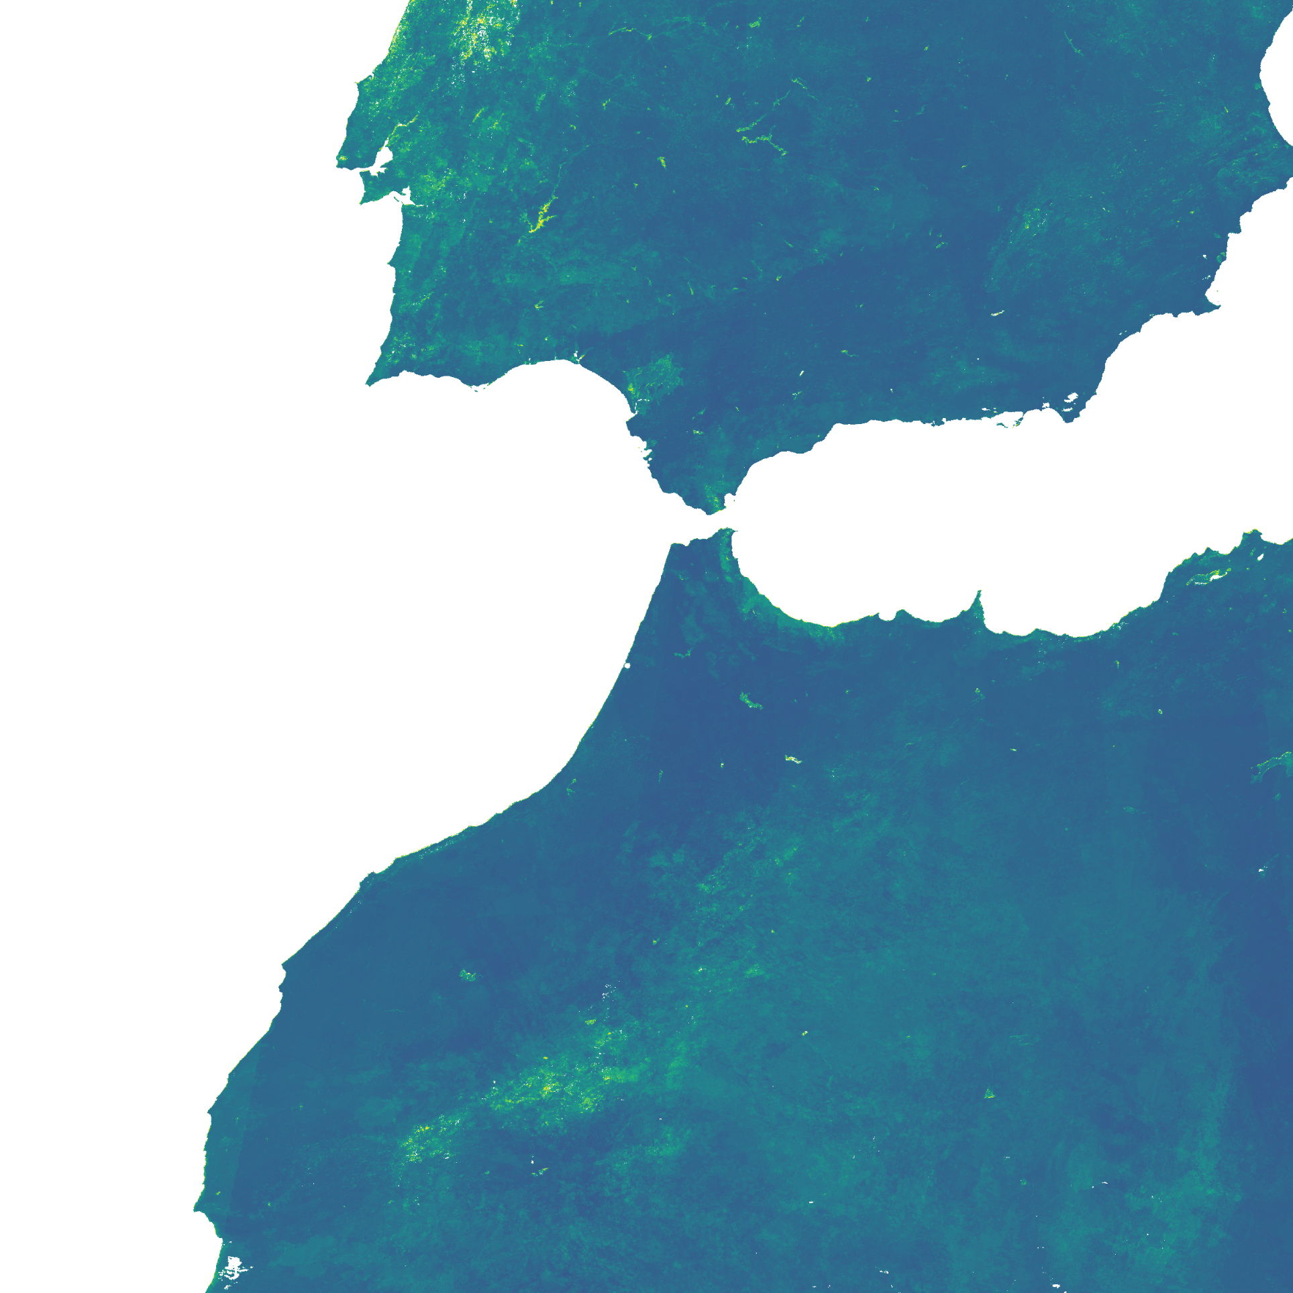
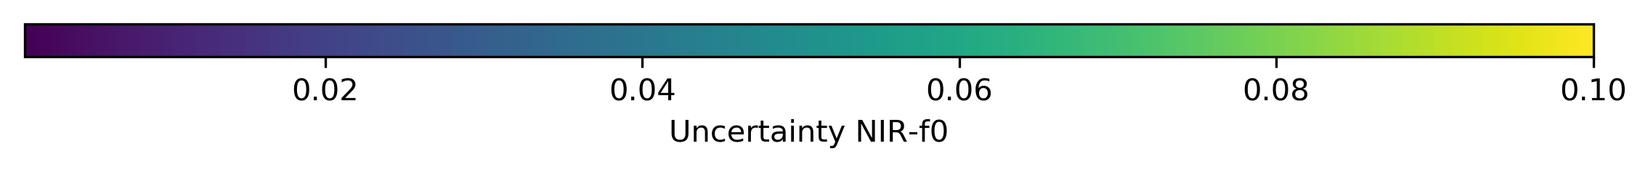
Tipos de calidad de datos – 3
Incertidumbre en el parámetro
f₀ del BRDF usando MODIS & OLCI
https://meetingorganizer.copernicus.org/EGU2019/EGU2019-16696.pdf

Slide 15
Tipos de calidad de datos – 4
Codificada en binario y empaquetada en bits
Cada pixel contiene un valor (entero)
Este valor en entero debe ser convertido a binario para poder ser interpretado
Cada bit o conjunto de bits tiene una interpretación específica

Slide 16
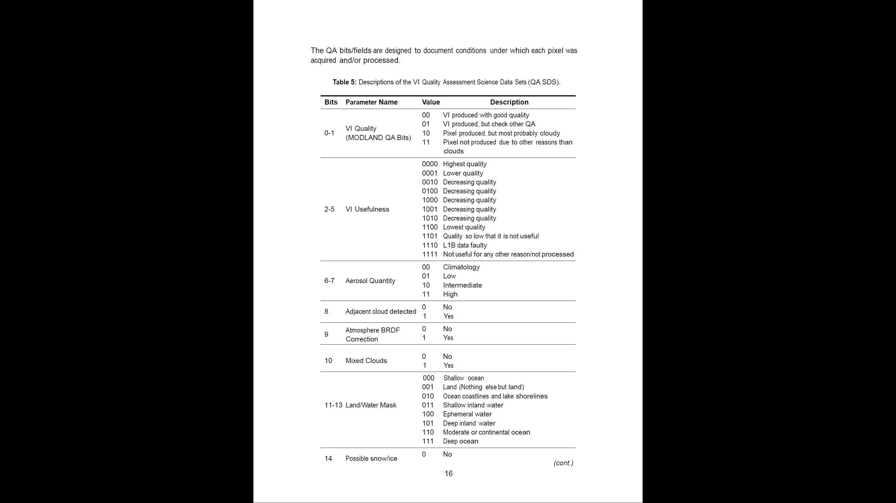
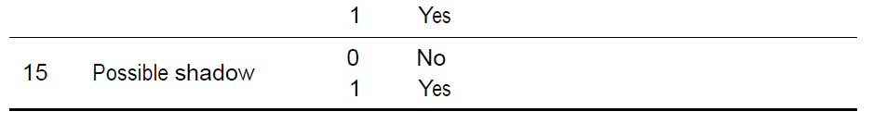
Tipos de calidad de datos – 4
MOD13A2 – índices de vegetación derivados de MODIS
QA SDS
Valor entero
2116
Valor binario (16-bits)
0000100001000100
Separar de acuerdo a cada parámetro…
https://lpdaac.usgs.gov/documents/103/MOD13_User_Guide_V6.pdf

Slide 17
Tipos de calidad de datos – 4
MOD13A2 – índices de vegetación derivados de MODIS
Valor binario original : 0000100001000100
bit-word
(izquierda a derecha)
{
0 | 0 | 0 0 1 | 0 | 0 | 0 | 0 1 | 0 0 0 1 | 0 0
15 14 13 12 11 10 9 8 7 6 5 4 3 2 1 0
bit-string

Slide 18
bit-word
(izquierda a derecha)
Tipos de calidad de datos – 4
MOD13A2 – índices de vegetación derivados de MODIS
{
0 | 0 | 0 0 1 | 0 | 0 | 0 | 0 1 | 0 0 0 1 | 0 0
15 14 13 12 11 10 9 8 7 6 5 4 3 2 1 0
bit-string

Slide 19
bit-word
(izquierda a derecha)
Tipos de calidad de datos – 4
MOD13A2 – índices de vegetación derivados de MODIS
{
0 | 0 | 0 0 1 | 0 | 0 | 0 | 0 1 | 0 0 0 1 | 0 0
15 14 13 12 11 10 9 8 7 6 5 4 3 2 1 0
bit-string

Slide 20
bit-word
(izquierda a derecha)
Tipos de calidad de datos – 4
MOD13A2 – índices de vegetación derivados de MODIS
{
0 | 0 | 0 0 1 | 0 | 0 | 0 | 0 1 | 0 0 0 1 | 0 0
15 14 13 12 11 10 9 8 7 6 5 4 3 2 1 0
bit-string

Slide 21
bit-word
(izquierda a derecha)
Tipos de calidad de datos – 4
MOD13A2 – índices de vegetación derivados de MODIS
{
0 | 0 | 0 0 1 | 0 | 0 | 0 | 0 1 | 0 0 0 1 | 0 0
15 14 13 12 11 10 9 8 7 6 5 4 3 2 1 0
bit-string

Slide 22
bit-word
(izquierda a derecha)
Tipos de calidad de datos – 4
MOD13A2 – índices de vegetación derivados de MODIS
{
0 | 0 | 0 0 1 | 0 | 0 | 0 | 0 1 | 0 0 0 1 | 0 0
15 14 13 12 11 10 9 8 7 6 5 4 3 2 1 0
bit-string

Slide 23
bit-word
(izquierda a derecha)
Tipos de calidad de datos – 4
MOD13A2 – índices de vegetación derivados de MODIS
{
0 | 0 | 0 0 1 | 0 | 0 | 0 | 0 1 | 0 0 0 1 | 0 0
15 14 13 12 11 10 9 8 7 6 5 4 3 2 1 0
bit-string

Slide 24
bit-word
(izquierda a derecha)
Tipos de calidad de datos – 4
MOD13A2 – índices de vegetación derivados de MODIS
{
0 | 0 | 0 0 1 | 0 | 0 | 0 | 0 1 | 0 0 0 1 | 0 0
15 14 13 12 11 10 9 8 7 6 5 4 3 2 1 0
bit-string

Slide 25
Tipos de calidad de datos – 4
MOD13A2 – índices de vegetación derivados de MODIS
QA SDS
Valor entero
10853
Valor binario (16-bits)
?
Separar de acuerdo a cada parámetro…
https://lpdaac.usgs.gov/documents/103/MOD13_User_Guide_V6.pdf

Slide 26
Tipos de calidad de datos – 4
MOD13A2 – índices de vegetación derivados de MODIS
QA SDS
Valor entero
10853
Valor binario (16-bits)
?
Separar de acuerdo a cada parámetro…
https://lpdaac.usgs.gov/documents/103/MOD13_User_Guide_V6.pdf

Slide 27
Tipos de calidad de datos – 4
MOD13A2 – índices de vegetación derivados de MODIS
Valor binario original : 0010101001100101
bit-word
(izquierda a derecha)
{
0 | 0 | 1 0 1 | 0 | 1 | 0 | 0 1 | 1 0 0 1 | 0 1
15 14 13 12 11 10 9 8 7 6 5 4 3 2 1 0
bit-string

Slide 28
MOD13A2 QA-SDS
VI Quality
VI produced but check other QA
VI Usefulness
Decreasing quality
Aerosol Quantity
Low
Adjacent cloud detected
No
Atmosphere BRDF Correction
Yes
Mixed Clouds
No
Land/WaterMask
Deep inland wáter
Possible snow-ice
No
Possible shadow
No
0 | 0 | 1 0 1 | 0 | 1 | 0 | 0 1 | 1 0 0 1 | 0 1
15 14 13 12 11 10 9 8 7 6 5 4 3 2 1 0

